Slide 1
Русские поэты 19 века о родной природе.

Slide 2
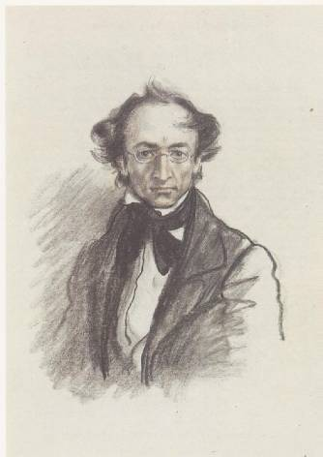
Ф.И.Тютчев (1803-1873)
Ранние поэтические опыты Тютчева были замечены Пушкиным, а издателем первого сборника стал Тургенев.
Природа тютчевского гения глубоко трагична. Как ни традиционны темы его поэзии, будь то картина природы, любовь или философские медитации, в художественном мире его лирики всегда борются враждебные начала мироздания и человеческой души: Хаос и Космос, день и ночь, нежное любовное чувство и испепеляющая страсть.
Читателю эта особенность тютчевского миросозерцания особенно близка и понятна.

Slide 3
А.К.Толстой(1817-1875)
Многообразна жанровая природа поэзии А.К.Толстого. В ней пейзажная и любовная лирика соседствует с острой социальной сатирой, драматическая поэма «Дон Жуан» - с трагедиями «Царь Борис», «Смерть Иоанна Грозного», фантастические баллады – с историческими былинами и песнями. Толстой был неизменным почитателем музы истории:былинное прошлое русской земли представлялось поэту тем «золотым веком», когда могучие и свободные богатыри по зову сердца совершали героические подвиги, обороняя родину от нашествия врагов.

Slide 4
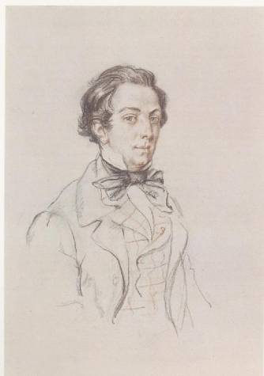
Творчество А.К.Толстого.
Его произведения необыкновенно музыкальны, образы возвышенны и ярки. Чайковский, Римский-Корсаков, Мусоргский писали к стихотворениям А.К.Толстого музыку, особой популярностью и известностью пользуется романс «Средь шумного бала, случайно…»

Slide 5
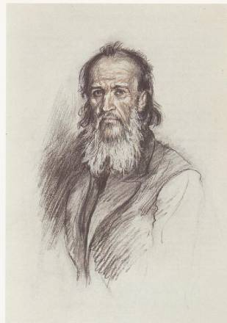
Я.П.Полонский (1919-1898)
Отличительная особенность поэзии Полонского – внутренняя музыкальность. Народными песнями стали «Мой костёр в тумане светит», «Вызов», «Затворница», широкую популярность приобрела шуточная поэма-сказка «Кузнечик-музыкант», высоко оценённая И.С.Тургеневым. «Чистым золотом поэзии» назвал многие стихотворения Полонского критик Страхов.

Slide 6
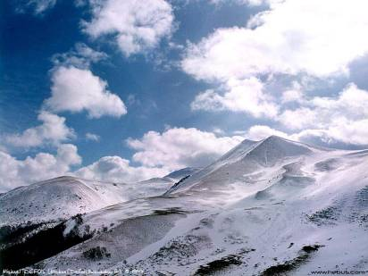
«На пути из-за Кавказа.» Я.П.Полонский
…Выси гор, в облака погружённые,
Расступитесь! – Приволье станиц –
Расстилаются степи зелёные –
Я простору не вижу границ.
И душа на простор вырывается
Из-под власти кавказских громад –
Колокольчик звенит-заливается…
Кони юношу к северу мчат…

Slide 7
А.А.Фет(1820-1892)
Проникновенный лирик и блистательный мастер стихотворной формы, знаток античной культуры, переводчик поэзии древнего Рима.
Его поэтические шедевры П.И.Чайковский ставил «наравне с самым высшим, что только есть высокого в искусстве».

Slide 8
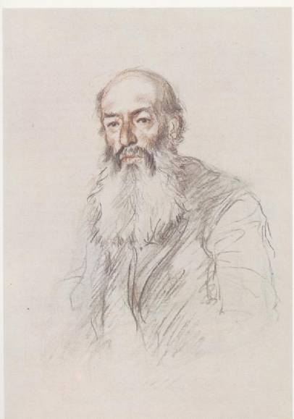
«Я пришёл к тебе с приветом…»
Я пришёл к тебе с приветом
Рассказать, что солнце встало,
Что оно горячим светом
По листам затрепетало;
Рассказать, что лес проснулся,
Весь проснулся, веткой каждой,
Каждой птицей встрепенулся
И весенней полон жаждой;
Рассказать, что с той же страстью,
Как вчера, пришёл я снова,
Что душа всё так же счастью
И тебе служить готова;
Рассказать, что отовсюду
На меня весельем веет,
Что не знаю сам, что буду
Петь, - но только песня зреет.

Slide 9
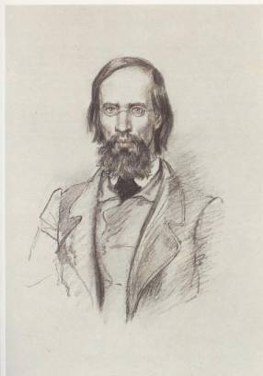
Широк диапазон творческих исканий А.Н.Майкова: создатель лирических драм, поэт, переводчик «Слова о полку Игореве».
Поэт глубоко проникся очарованием родной природы. Её тихой красоте он посвятил немало проникновенных строк.
Весна! выставляется первая рама –
И в комнату шум ворвался,
И благовест ближнего храма,
И говор народа, и стук колеса.
Мне в душу повеяло жизнью и волей:
Вон – даль голубая видна…
И хочется в поле, в широкое поле,
Где, шествуя, сыплет цветами весна!

Slide 10
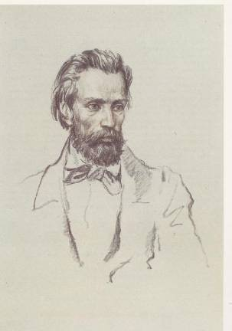
И.С.Никитин(1824-1861)
Поэт обогатил сокровищницу лирической поэзии живописными картинами русского пейзажа. И.А.Бунин отмечал «неуловимую художественную точность и свободу, которой руководствуется только художник, знающий природу всем существом своим».

Slide 11
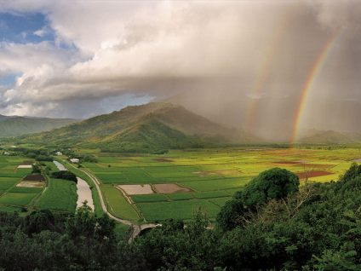
Под большим шатром
Голубых небес –
Вижу – даль степей зеленеется.
И на гранях их,
Выше тёмных туч,
Цепи гор стоят великанами
По степям в моря
Реки катятся,
И лежат пути
Во все стороны…
Это ты, моя
Русь державная,
Моя родина православная!

Slide 12
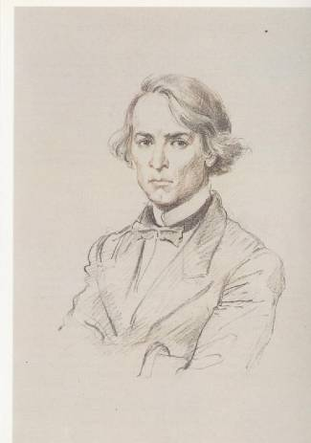
А.Н.Плещеев(1825-1893)
Имя этого поэта нередко ставится рядом с именем Некрасова. Их объединяет пафос открыто исповедуемой гражданственности. Призыв к борьбе, самопожертвованию во имя будущего счастья – ведущий мотив стихотворений Плещеева.

Slide 13
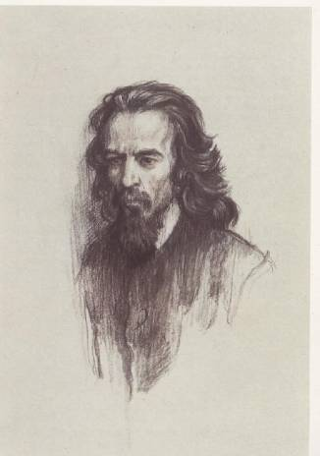
В.С.Соловьёв(1853-1900)
Создатель оригинальной системы философского идеализма, страстный публицист, Соловьёв не считал серьёзными свои поэтические опыты. Но небольшое число созданных им стихотворений оказалось тем эстетическим и философским ядром, вокруг которого возникала и достигала расцвета русская поэзия «серебряного века».

Slide 14
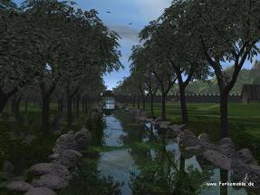
Лирика В.Соловьёва.
* * *
Земля-владычица! К тебе чело склонил я,
И сквозь покров благоуханный твой
Родного сердца пламень ощутил я,
Услышал трепет жизни мировой.
В полуденных лучах такою негой жгучей
Сходила благодать сияющих небес,
И блеску тихому несли привет певучий
И вольная река, и многошумный лес.
И в явном таинстве вновь вижу сочетанье
Земной души со светом неземным,
И от огня любви житейское страданье
Уносится, как мимолётный дым.

